Slide 1


VOŠ A SPŠ ŠUMPERK V PROJEKTU MOV

Slide 2
MODERNIZACE ODBORNÉHO VZDĚLÁVÁNÍ
VÝSTUPY PROJEKTU CÍLÍ NA POMOC ŠKOLÁM PŘI MODERNIZACI JEJICH ŠKOLNÍCH VZDĚLÁVACÍCH PROGRAMŮ
VOŠ A SPŠ ŠUMPERK SE ZAPOJILA V RÁMCI PROJEKTU TAKÉ DO MODERNIZACE VŠEOBECNÉ VZDĚLÁVACÍ SLOŽKY ODBORNÉHO VZDĚLÁVÁNÍ

Slide 3
MODERNIZACE ODBORNÉHO VZDĚLÁVÁNÍ
VOŠ A SPŠ ŠUMPERK SE ZAPOJILA V TĚCHTO OBLASTECH:
        MATEMATIKA,
        ANGLICKÝ JAZYK,
        ČESKÝ JAZYK A UMĚNÍ A KULTURA

Slide 4
MODERNIZACE ODBORNÉHO VZDĚLÁVÁNÍ
FÁZE PROJEKTU, KTERÉ JIŽ PROBĚHLY:
PŘIPOMÍNKOVÁNÍ JEDNOTLIVÝCH VZDĚLÁVACÍCH OBLASTÍ (UMĚNÍ A KULTURA) A JEJICH OBSAHOVÝCH OKRUHŮ (PROJEVY UMĚNÍ, UMĚLECKÝ TEXT, UMĚLECKÁ TVOŘIVOST A KULTURA)

Slide 5
MODERNIZACE ODBORNÉHO VZDĚLÁVÁNÍ
VZDĚLÁVACÍ OBLAST „UMĚNÍ A KULTURA“, OBSAHOVÝ OKRUH „UMĚLECKÝ TEXT“:
Umělecký text je stěžejní obsahový okruh vzdělávací oblasti. Předmětem je práce s různými druhy uměleckých textů souvislých a nesouvislých. Základním principem je rozvíjení čtenářských dovedností ve směru rozeznání uměleckých a neuměleckých textů a jejich porovnání, porozumění uměleckým textům a jejich interpretace. Podstatné je osvojení dovedností souvisejících s textovou návazností a strukturou uměleckého textu. Žáci jsou vedeni k vyjádření vlastního názoru na umělecký text, jeho hodnocení a k argumentační obhajobě těchto názorů a hodnocení.

Slide 6
MODERNIZACE ODBORNÉHO VZDĚLÁVÁNÍ
PŘIPOMÍNKY:
Potřeba práce s textem (s uměleckými texty různé povahy) je v hodinách estetického vzdělávání zásadní a měla by mít dominantní podíl v obsahu učiva. Vzhledem k cílům vyučování nelze opomenout požadavky stanovené autoritou (Cermat), které vedou k přílišným požadavkům na formální stránku interpretace a vytrácí se vedení žáků k porozumění, tvorbě názorů, hodnocení a jejich argumentační obhajobě.

Slide 7
MODERNIZACE ODBORNÉHO VZDĚLÁVÁNÍ
FÁZE PROJEKTU, KTERÉ JIŽ PROBĚHLY:
2. VYTVOŘENÍ ANOTACE TZV. KOMPLEXNÍ ÚLOHY – PROPOJUJE VZDĚLÁVACÍ OBLAST, KLÍČOVÉ KOMPETENCE, RVP A KATALOG POŽADAVKŮ (ZÁKLADY LITERÁRNÍ TEORIE)

Slide 8
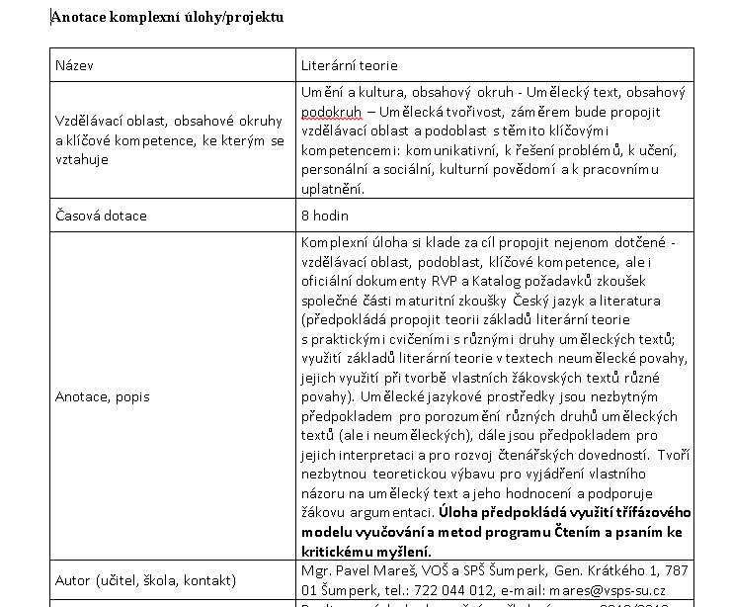

Slide 9
MODERNIZACE ODBORNÉHO VZDĚLÁVÁNÍ
FÁZE PROJEKTU, KTERÉ JIŽ PROBĚHLY:
3. VYPRACOVÁNÍ STRUKTURY KOMPLEXNÍ ÚLOHY

Slide 10
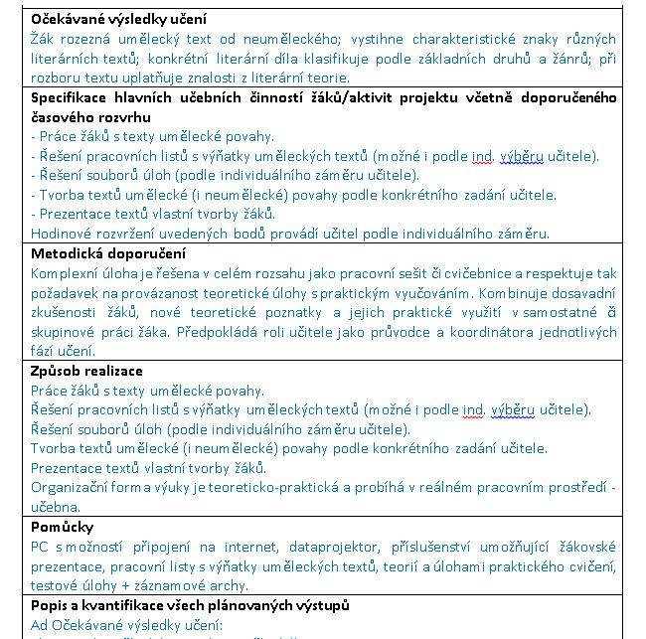

Slide 11


MODERNIZACE ODBORNÉHO VZDĚLÁVÁNÍ

Slide 12
MODERNIZACE ODBORNÉHO VZDĚLÁVÁNÍ
Očekávané výsledky učení - RVP
Žák rozezná umělecký text od neuměleckého; vystihne charakteristické znaky různých literárních textů; konkrétní literární díla klasifikuje podle základních druhů a žánrů; při rozboru textu uplatňuje znalosti z literární teorie.

Slide 13
MODERNIZACE ODBORNÉHO VZDĚLÁVÁNÍ
Očekávané výsledky učení - KATALOG POŽADAVKŮ
rozliší prózu a poezii; lyrický, epický a dramatický text;
rozezná na základě textu charakteristické rysy literárních druhů a žánrů;
rozezná autora, vypravěče / lyrický subjekt, postavy; postihne vztah mezi nimi a způsob, jak
jsou textem vytvářeny;
rozezná typy promluv (přímá řeč, nepřímá řeč, polopřímá řeč, neznačená přímá řeč);
rozezná vyprávěcí způsoby, rozliší dialog a monolog (včetně vnitřního monologu);

Slide 14
MODERNIZACE ODBORNÉHO VZDĚLÁVÁNÍ
Očekávané výsledky učení - KATALOG POŽADAVKŮ
nalezne v textu motiv, téma; orientuje se v principech kompoziční výstavby textu, rozezná kompoziční postupy (např. chronologický, retrospektivní);
nalezne v textu tropy a figury (alegorie, aliterace, anafora, apostrofa, dysfemismus, elipsa,
epifora, epizeuxis, eufemismus, gradace, hyperbola, inverze, metafora, metonymie, oxymóron, personifikace, přirovnání, řečnická otázka, symbol, synekdocha); rozliší vázaný a volný verš;
určí typ rýmového schématu a jeho pojmenování (sdružený, střídavý, obkročný, přerývaný).

Slide 15
MODERNIZACE ODBORNÉHO VZDĚLÁVÁNÍ
Metodická doporučení
Komplexní úloha je řešena v celém rozsahu jako pracovní sešit či cvičebnice a respektuje tak požadavek na provázanost teoretické úlohy s praktickým vyučováním. Kombinuje dosavadní zkušenosti žáků, nové teoretické poznatky a jejich praktické využití v samostatné či skupinové práci žáka. Předpokládá roli učitele jako průvodce a koordinátora jednotlivých fází učení.

Slide 16
MODERNIZACE ODBORNÉHO VZDĚLÁVÁNÍ
FÁZE PROJEKTU, KTERÉ BUDOU NÁSLEDOVAT:
4. VYPRACOVÁNÍ KOMPLEXNÍ ÚLOHY
5. OVĚŘENÍ KOMPLEXNÍ ÚLOHY VE VÝUCE

Slide 17
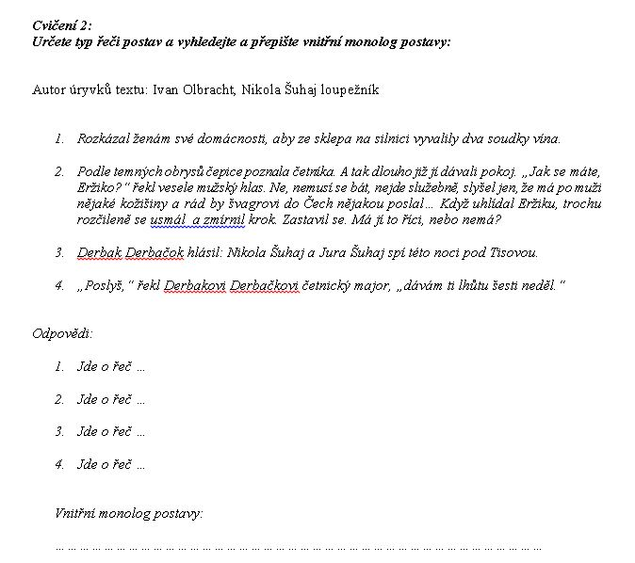
MODERNIZACE ODBORNÉHO VZDĚLÁVÁNÍ

